Slide 1






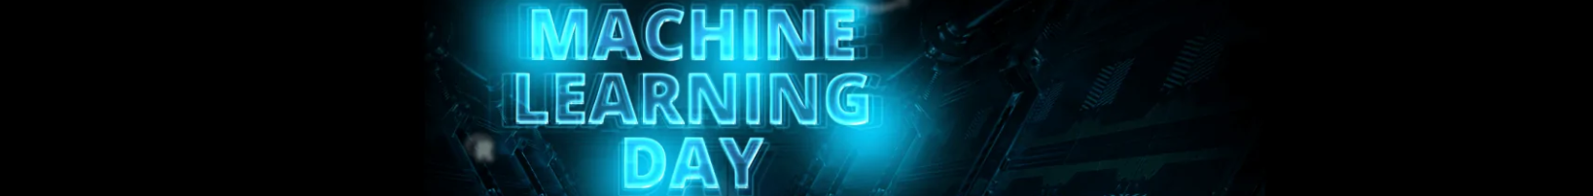
Redes de
Rastreamento
na Prática
Prof. Dr. Diego Renan Bruno
Education Tech Lead na DIO Doutor em Robótica e Machine Learning pelo ICMC-USP

Slide 2
Rede Yolo para
Rastreamento de
Objetos
Visão Computacional

Slide 3
→ Detecção de objetos: Detecção + Rastreamento em função do tempo
YOLO Sort

Slide 4
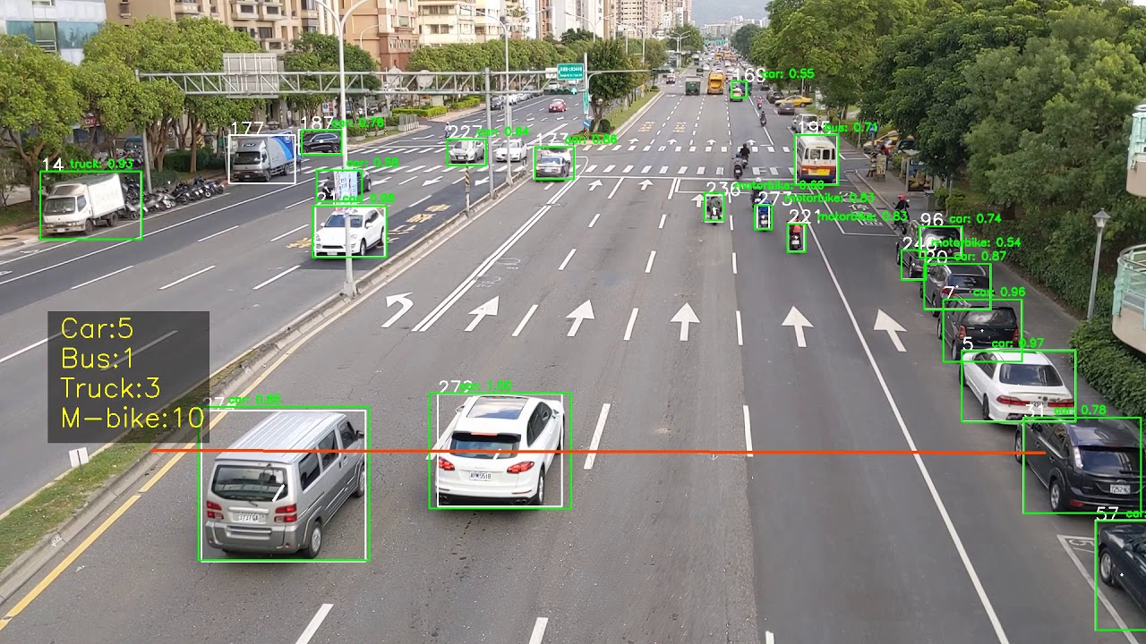
→ Detecção de objetos: Detecção + Rastreamento em função do tempo
YOLO Sort

Slide 5
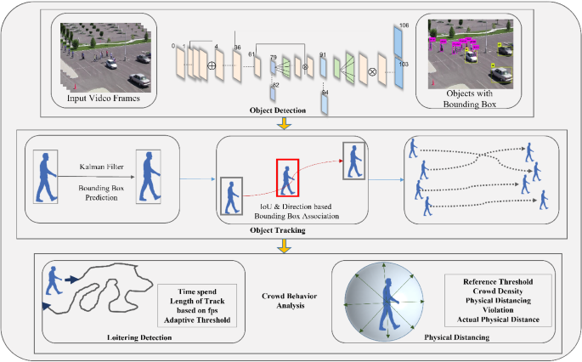
YOLO Sort: Análise temporal
Deep Learning + LSTM

Slide 6
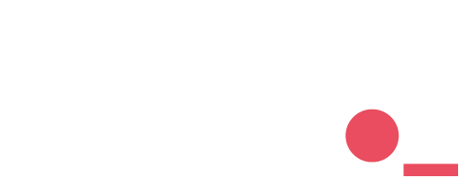
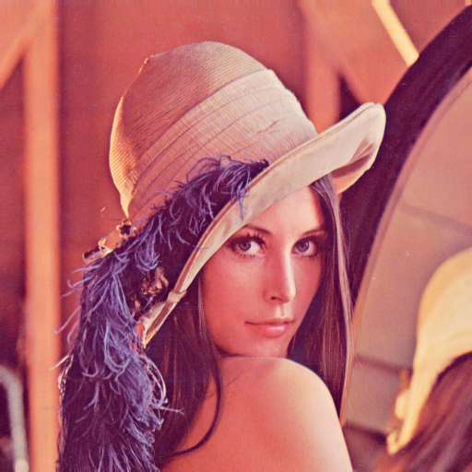

Obrigado!
Machine Learning
Prof. Dr. Diego Bruno
Notes:
https://colab.research.google.com/drive/1zmeSTP3J5zu2d5fHgsQC06DyYEYJFXq1?usp=sharing

